Slide 1


一
下
数
学
4.4 比较大小
讲师：PPT818

Slide 2

目
录
1
温故知新
CONTENTS
2
新知探究
3
课堂练习
4
课堂小结

Slide 3
温故知新
03
1
学而时习之，不亦说乎

Slide 4



温故知新
37元
42元
说一说：哪个书包贵，哪个书包便宜？

Slide 5
温故知新
37元
42元
你是怎样判断哪个书包便宜的？

Slide 6
新知探究
03
2
学，然后知不足。

Slide 7


新知探究
小组讨论：怎样比较42和37的大小，想一想，说一说。
方法1
利用小棒比一比。
42根
37根
42根小棒比37根小棒多
42＞37

Slide 8
新知探究
方法2
数数
1
2
3
4
5
6
7
8
9
10
11
12
13
14
15
16
17
18
19
20
21
22
23
24
25
26
27
28
29
30
31
32
33
34
35
36
37
38
39
40
41
42
43
44
45
46
47
48
49
50
42在37的后面
42＞37

Slide 9
新知探究
方法3
数的组成
4
2
42是由（ ）个十和（ ）个一组成的。
3
7
37是由（ ）个十和（ ）个一组成的。
4个十比3个十多
42＞37

Slide 10
新知探究
42十位上的数比37十位上的数大，所以42大。
那如果是十位上数字相同还可以这样比大小吗？我们一起来比比23和25吧？

Slide 11
新知探究
小组讨论：怎样比较23和25的大小，想一想，说一说。
方法1
利用小棒比一比。
23根
25根
23根小棒比25根小棒少
23＜25

Slide 12
新知探究
方法2
数数
1
2
3
4
5
6
7
8
9
10
11
12
13
14
15
16
17
18
19
20
21
22
23
24
25
26
27
28
29
30
25在23的后面
23＜25

Slide 13
新知探究
方法3
23是由（ ）个十和（ ）个一组成的。
2
3
25是由（ ）个十和（ ）个一组成的。
2
5
都有2个十，但是5个一比3个一多。
23＜25

Slide 14
新知探究
思考：你能说一说如何比较两位数的大小吗？
先看十位上的数，十位上的数大这个数就大。
十位相同再比较个位上的数，个位上的数大这个数就大。

Slide 15
课堂练习
03
3
纸上得来终觉浅,绝知此事要躬行

Slide 16
课堂练习
41
<
45
68
<
78
69
=
69
57
>
56
80
<
90
98
>
89

Slide 17
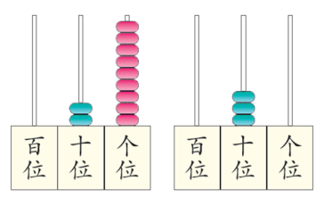
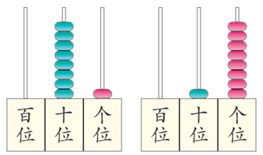
课堂练习
比一比。
29
＜
30
81
＞
18

Slide 18
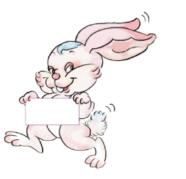
课堂练习
58
98
60
38
79
38
＜
58
＜
60
＜
79
＜
98

Slide 19

课堂练习
35 ＜ 37
答：兰兰写得字多。

Slide 20
课堂小结
03
4
学而不思则惘，思而不学则殆

Slide 21
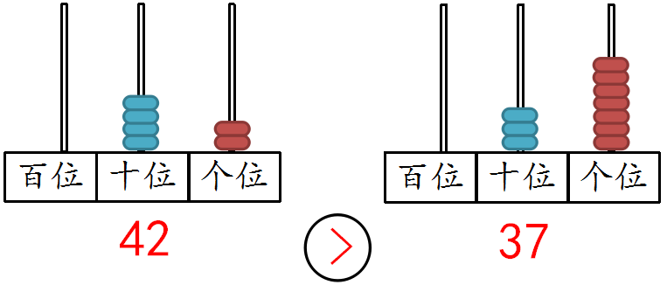
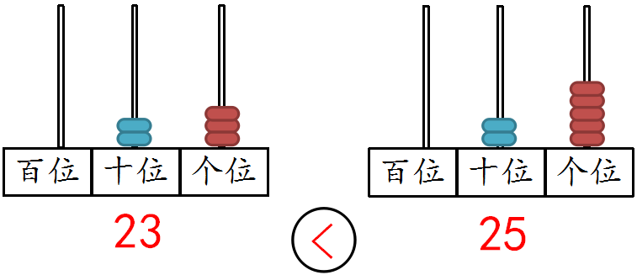
课堂小结
100以内数比较大小
先看十位上的数，十位上的数大这个数就大。
十位相同再比较个位上的数，个位上的数大这个数就大。

Slide 22
一
下
数
学
感谢各位的聆听
讲师：PPT818

